Slide 1

Zabi project
By: Lipták Dárius

Slide 2
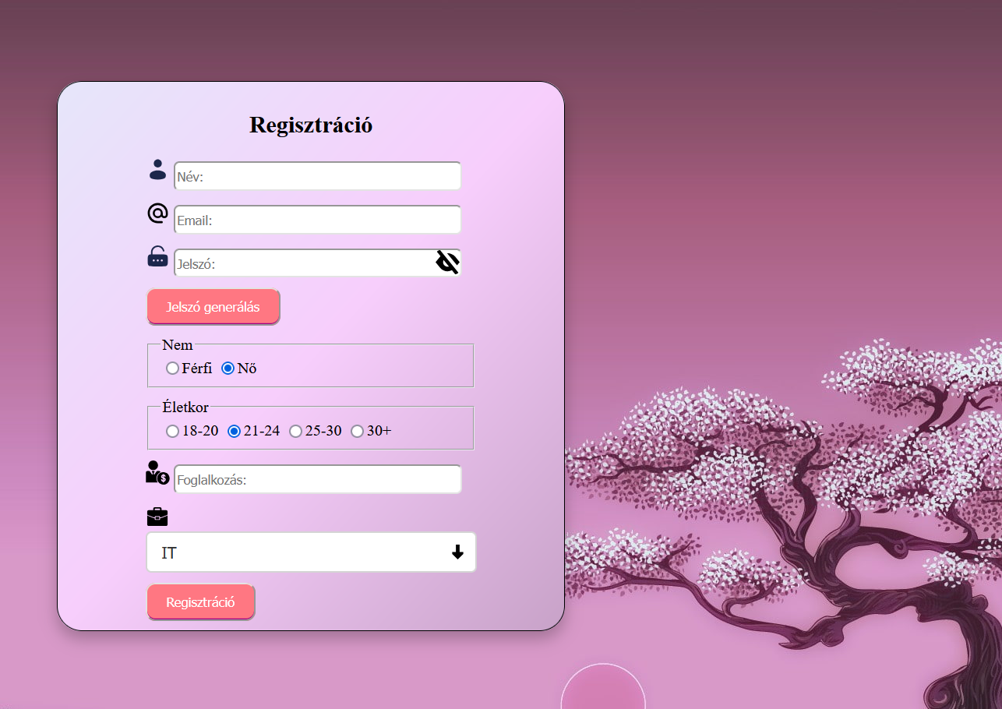
Célok
Nincsenek célok, rám lett kényszerítve a feladat.
De tök fasza az oldal, ha bárkinek kell front-endes, itt vagyok.
Haza akarok menni, félek itt lenni.

Slide 3

Az ötlet
Nem volt ez se, full random az egész.
De nem baj, addig is itt van egy Pindúr Pandúr, amíg én előkészítem felakasztani magam.

Slide 4
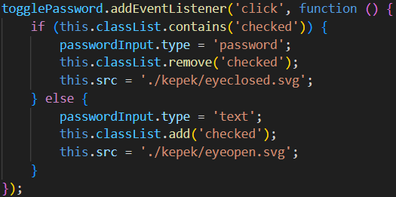
Kód
Csak, hogy legyen egy kis komolyság is.
Itt van a jelszó elrejtés/megjelenítés kódrészlete.

Slide 5
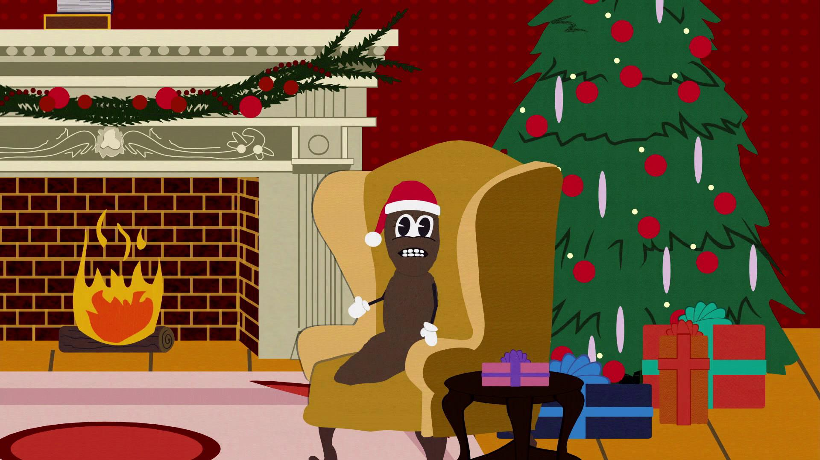
Köszönöm a figyelmet! <3

